Slide 1
Общее состояние Рынка
В России продукция рекламно-сувенирной отрасли является очень значимой частью рекламного рынка. По самым скромным оценкам специалистов он занимает от 6% до 12% его суммарного объема.
Доля промо-сувениров от общего объема продаж рекламного рынка России составляет 60%, на бизнес-сувениры – 30%, а на VIP-сувениры приходится 10%.
В последние 2-3 года российский рынок рекламных сувениров демонстрирует рост 10-15% в год.
Источник: http://www.rg.ru

Slide 2
Сегментация Рынка сувенирной продукции
В зависимости целевого предназначения российский рынок сувенирной продукции классифицируется на:
Промо-сувениры
Бизнес-сувениры
VIP-сувениры
Источник: Печатный бизнес, №5/2010

Slide 3
Промо-сувениры
Такие подарки на память разрабатываются и создаются для увеличения уровня продаж компании, чаще для потребителей компании.
Подарки заказываются большими тиражами и раздаются на выставках и презентациях, в которых принимает участие компания.
Ручки
Блокноты
Зажигалки
Значки
Фирменная символика

Slide 4
Бизнес-сувениры и VIP-сувениры
.
Бизнес-сувениры
Разрабатываются и создаются для потенциальных, либо существующих бизнес-партнеров компании
VIP-сувениры
Разрабатываются и создаются по эксклюзивному дизайну
Цель - привлечение, поддержание и выражение хорошего расположения к бизнес-партнеру.
Выпускаются в единственном экземпляре.

Slide 5
Ценовое сегментирование Рынка
Магазины эксклюзивных VIP-подарков
Mass market
На данный момент в России не развит эконом-сегмент рынка магазинов подарков.
Источник: ГК Step by Step

Slide 6
Количественные показатели Рынка
Эксперты АКАР и НАРСИ подсчитали, что 47% закупок на российском рынке промо происходит посредством каталогов, среди которых: Оазис, Перфект, Радуга, Мидоушен, Шар, ЕЖЕ, Е-базар, Проект 111, Интерпрезент, Эклектика.
В денежном эквиваленте объем закупок через каталоги составляет 14,5 млрд. руб. Также 3,7 млрд. рублей приходится на закупки через компаний-импортеров, а на долю продакшн-отделов BTL-агентств приходится 0,3 млрд. руб. Таким образом, общий объем рынка промо в России в 2014 году составлял 18,5 млрд. руб.
Источник: http://www.akarussia.ru/

Slide 7
Количественные показатели Рынка
Объем рынка составляет $800 млн., к 2017 году прогнозируется рост до $ 1 600 млн.
Объем российского производства составляет 15% от объема рынка корпоративных подарков.
На рынке появляются новые российские производители. Однако об импортозамещении пока речи не идет. Подавляюще большую часть рынка занимает импорт.
Источник: ГК Step by Step

Slide 8
Основные игроки Рынка
Сувенирная индустрия насчитывает около 3,5 тыс. игроков, в Москве - примерно 250 игроков. Большинство – это компании-поставщики, которые предлагают товары зарубежных производителей по каталогам.
Красный куб
Календарь подарков
Le Futur
Экспедиция
Experto!
Лидером среди специализированных подарочных сетей уже много лет является сеть «Красный Куб».
Источник: 4pMARKETING
Источник: ГК Step by Step

Slide 9
Сезонность на Рынке
Рынок характеризуется ярко выраженной сезонностью. Есть три сезона в году, когда покупки подарков резко возрастают: январь, февраль-март и летние месяцы.
Уровень спроса резко возрастает во время праздников: 70% годового бюджета корпоративных подарков приходится на Новый Год. Участники рынка сообщают о скидках весной и летом на подарки в размере 20-30%.
Источник: ГК Step by Step

Slide 10
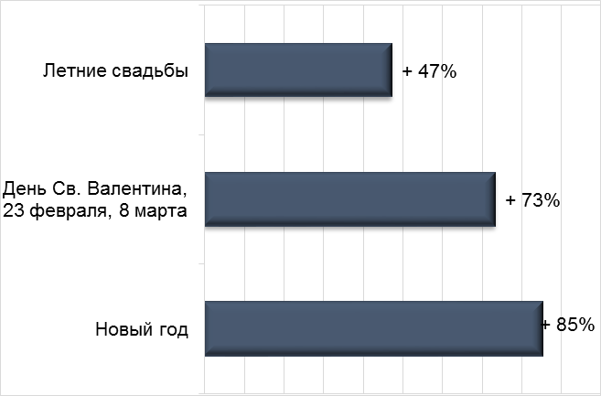
Сезонность на Рынке
Диаграмма 1. Рост спроса на подарки в зависимости от сезона
Источник: ГК Step by Step

Slide 11
Спрос в сегменте В2В
В России потребительский спрос на подарки в сегменте B2B активно растет, хотя корпоративная культура еще далека от западных стандартов. На данный момент, около 80% российских компаний дарят подарки своим внешним клиентам и только порядка 40% - внутренним.
Чаще всего закупают письменные принадлежности, одежду, полиграфию, компьютерные аксессуары и канцелярия.
Источник: http://gifts.ru/

Slide 12
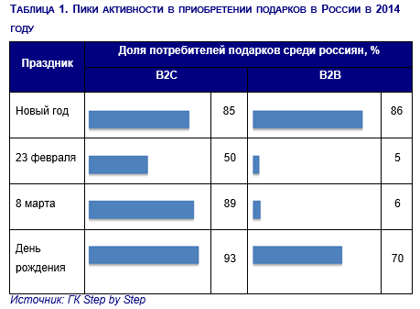
Спрос в сегменте B2C и В2В

Slide 13
Структура потребления: региональная
В Москве и Московской область реализуется 70-80% подарочно-сувенирной продукции, в Санкт-Петербурге и Ленинградской области – 5%. На регионы приходится только 15-25% всей реализации данного рынка.

Slide 14
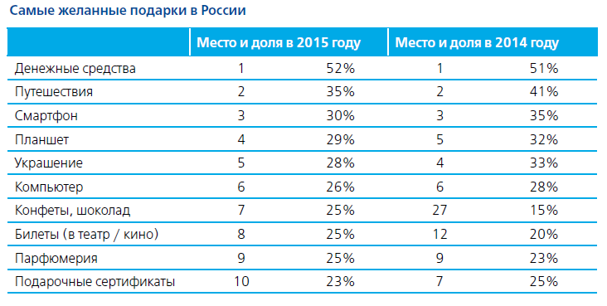
Спрос в сегменте B2C
2016
Источник: http://www2.deloitte.com/

Slide 15
Структура потребления: половозрастная
Большую активность в приобретении подарков проявляют женщины. Они покупают, либо, как минимум, принимают участие во вручении 84% подарков.
С другой стороны, социологи отмечают, что женщины, как правило, приобретают более дешевые подарки, чем мужчины. Что касается возраста, то основной категорией приобретающих и дарящих подарков являются люди среднего возраста.

Slide 16
Спрос в сегменте B2C
Рейтинг самых желанных подарков на Новый год, 2016
 | Мужчины | Женщины
1 | Деньги (48%) | Деньги (55%)
2 | Смартфон (33%) | Путешествия (48%)
3 | Компьютер (30%) | Парфюмерия и косметика (39%)
Источник: http://www2.deloitte.com/

Slide 17
Спрос в сегменте B2C: пол
Рейтинг самых желанных подарков на Новый год, 2016
 | Мужчины | Женщины
1 | Деньги (48%) | Деньги (55%)
2 | Смартфон (33%) | Путешествия (48%)
3 | Компьютер (30%) | Парфюмерия и косметика (39%)
Источник: http://www2.deloitte.com/

Slide 18
Прогнозы
Перспективы развития рынка связаны с развитием сетей нестоличных регионов, объемы которых растут.
Также драйвером роста эксперты рынка считают желание людей дарить больше подарков, компенсируя тем самым недостаток личного общения.
Темпы роста объемов рынка могут вырасти до 15-20% в год.
К 2017 году объем продаж подарочного ритейла может вырасти более $ 1 600 млн. По прогнозам специализированные сетевые магазины займут около 80% продаж подарков в целом.
Источник: ГК Step by Step

Slide 19
Тенденции
Серийные подарки, подарки в одном стиле;
Расширение ассортимента бизнес-подарков
Спрос на функциональные подарочные наборы
Рост популярности гаджетов и смартфонов как подарков
Акцент на концептуальный дизайн и креативность
Абсолютным лидером рынка является промо-текстиль
Источник: ГК Step by Step

Slide 20
Спасибо за внимание!
Группа компаний Step by Step
Дорогу осилит идущий!
Сайт: Электронная почта: Тел.: Адрес: | www.step-by-step.ru info@step-by-step.ru +7 (495) 912–48–17 (43) Москва, ул. Николоямский пер., д. 3а, стр. 2, 4 этаж Метро Таганская ( кольцевая)

